Slide 1
Analýza zákaznického chování a segmentace
Cíl projektu: Získat přehled o zákaznických segmentech, loajalitě a reakcích na kampaně
Použitý dataset: Customer Personality Analysis, Kaggle *
Použité nástroje: MySQL, Power BI
* https://www.kaggle.com/datasets/imakash3011/customer-personality-analysis?resource=download

Slide 2
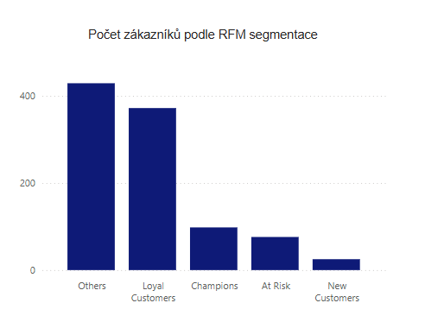
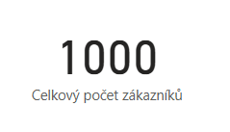
Zákaznická segmentace podle RFM
Zákazníci jsou rozděleni do skupin podle nákupní aktivity, frekvence a výše útraty.
Nejvíce zákazníků spadá do průměrných skupin, nejhodnotnější tvoří menšinu.
R (Recency) – kdy zákazník naposledy nakoupil
F (Frequency) – jak často nakupuje
M (Monetary) – kolik utrácí

Slide 3
Zákaznická segmentace podle RFM
Popis segmentů zákazníků podle RFM.
Segment | Popis zákazníků
Champions | Nakupují často, hodně a nedávno
Loyal | Pravidelně nakupují
New Customers | Nedávno provedli první nákup
At Risk | Už dlouho nenakoupili
Others | Nespadají do žádného z výše definovaných segmentů

Slide 4
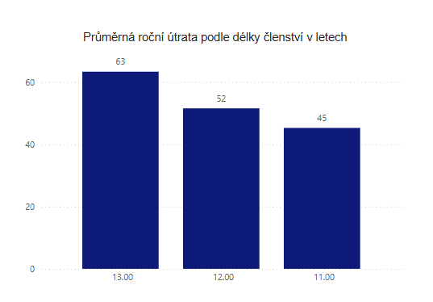
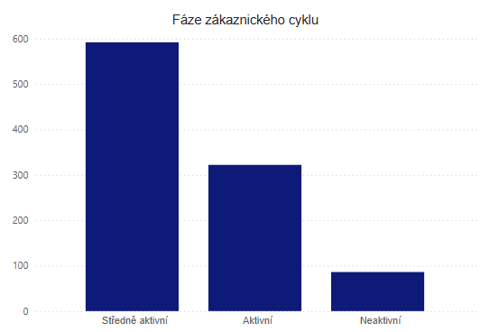
Zákaznický cyklus a loajalita
Většina zákazníků je středně aktivní.
Čím déle jsou ve věrnostním programu, tím vyšší mají průměrnou roční útratu

Slide 5
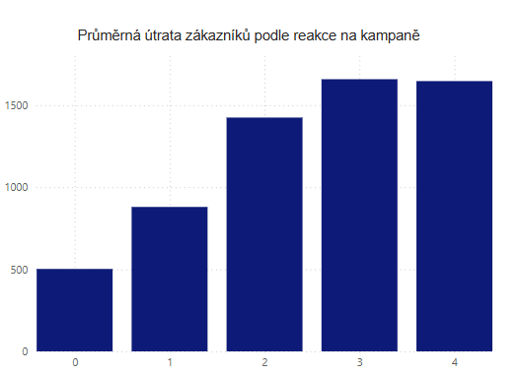
Odezva na marketingové kampaně
Zákazníci, kteří reagovali na více kampaní, mají vyšší průměrnou útratu.
Kampaně mají měřitelný přínos a umožňují cílení na angažované zákazníky.

Slide 6
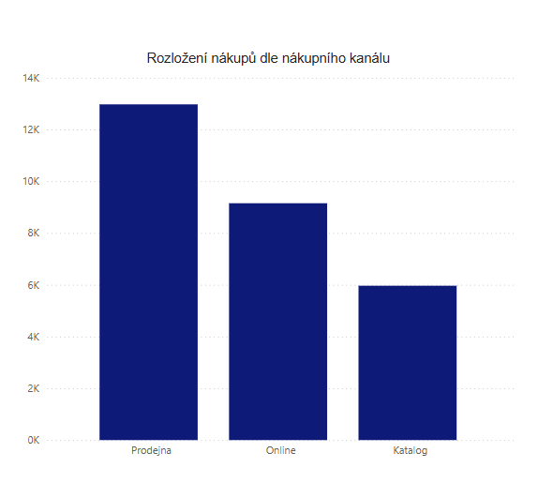
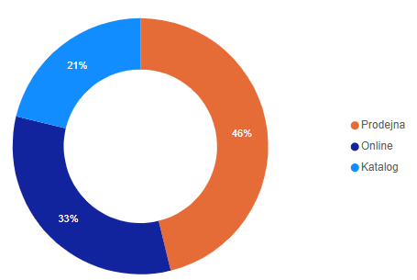
Kde zákazníci nejčastěji nakupují
Většina nákupů probíhá v kamenné prodejně.
Online a katalog jsou méně zastoupené, ale stále relevantní kanály.

